Slide 1
6주차 – 우리들의 기회를 소개합니다
두런두런 학교변화 프로젝트
Do Learn Do Learn Project

Slide 2
Copyright
본 자료는 동그라미재단의 지원으로 개발되었으며, 저작권과 일체의 사용권리는 “어썸스쿨”에 있습니다.
Creative Commons License의 "저작자표시-비영리-변경금지(CC BY-NC-ND)"에 따라 비영리 목적의 경우 사용 가능합니다.
http://creativecommons.org/licenses/by-nc-nd/4.0/

Slide 3
CONTENT
01. [우리들의 기회를 소개합니다]
02. 최우수 팀 수상

Slide 4
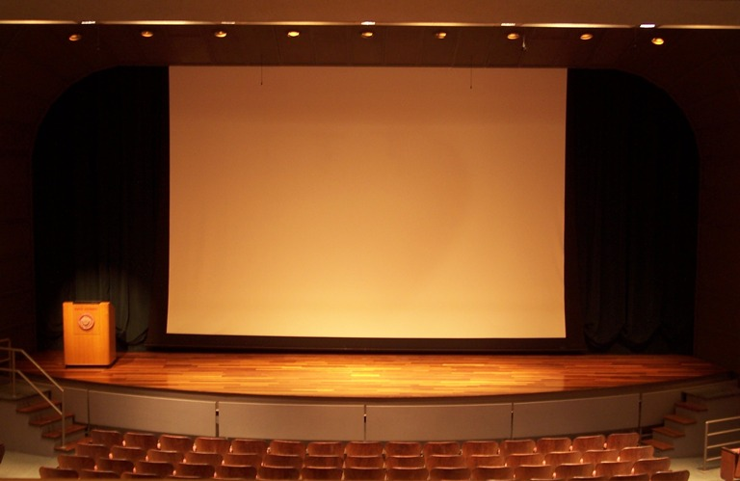
우리들의 기회를 소개합니다
[우리들의 기회를 소개합니다]

Slide 5
최우수팀 수상

Slide 6
Main Title
Awesome School subtitle
Thank You

